Slide 1
Helyzetfüggő kivitelezési technológiák tapasztalatai vezetékrekonstrukciós munkáknál
2025.Január 29.

Slide 2
Hagyományos vagy No-dig ? De mit is mérlegeljünk?
?%
?%
?%
?%
 | Helyszíni adottságok | Talajmechanika | Milyen a közeli létesítmények mérete, kockázata? | Légkábelek, statikai problémák | Hatósági korlátozások, (pl. régészeti korlátozások)
 | Elhelyezés, munkaárok elérhetősége, organizáció, forgalomkorlátozás | Fizikailag Megközelíthetőség, fektetési mélység | Kitermelt talaj, építőanyag gazdaságosan tárolható? | Kitermelt talaj ideiglenes elhelyezése szükséges? | Közterületi forgalom fenntartható?
 | Környező közművek | Milyen közműveket érintünk? | Hol helyezkednek el a meglévő közművek? | Vannak egyedi előírások? | Megéri kiváltani?
 | Talajvíz viszonyok | Melyik időszakban célszerű kivitelezni ha magas a talajvízszint? | Rentábilis a talajvízszint süllyesztés költsége? | Környező talajok vízáteresztő képessége? Talaj állékonyság? Vákuumvíz felszíni elvezetése | Területi vízszintsüllyesztési kötöttségek?

Slide 3
Hagyományos vagy No-dig ? De mit is mérlegeljünk?
?%
?%
?%
?%
 | Bontandó burkolatok típusa, adottságai, újrahasznosítás | Van burkolatbontás? | Bontott burkolatok felhasználási lehetőségei | Közútkezelői előírások | Hulladékkezelés
 | Környezet zavarhatósága, forgalom | Forgalomkorlátozás | Munkagépek elhelyezése Üdülő övezeti besorolású területen történő munkavégzés | Zajterhelés és porszennyezés | Más közművek ideiglenes kiváltásának igénye
 | Ellátásbiztonság | Rendelkezésre álló idő | Átkötések, átterhelések lehetőségei | Üzembehelyezés módja | Felhagyott vezetékek sorsa
 | Környezetvédelem | Hulladékgazdálkodási törvény előírásai | Ideiglenes tárolóhelyek | Hatósági bejelentések , nyilvántartás | Ártalmatlanítás, felhasználási lehetőségek

Slide 4
Ahol a hagyományos technológia a megfelelő választás
Ivóvíz- és szennyvízhálózat rekonstrukciók

Slide 5
Hagyományos technológiák alkalmazása I.
Ellátásbiztonság
06
A rekonstrukcióval érintett vezeték működése a kivitelezés alatt is biztosítható, a rekonstrukcióval érintett vezetéken a szakaszos kivitelezés miatt csak ideiglenes kizárás szüksége, ez a napi üzemelést nem gátolta.
Gelse szennyvízvezeték rekonstrukció, Zalabaksa ivóvízvezeték hálózat rekonstrukció
Bontandó burkolatok, azok típusa
04
Nincs szükség nyomvonal jellegű burkolt bontásra, helyreállításra
Elhelyezés, munkaárok elérhetősége, organizáció, forgalomkorlátozás
Szabályozási szélesség és telekadottságok, tulajdonviszonyok lehetővé teszik a nyomvonal korrekciót és a meglévő nyomvonalon történő rekonstrukciót is
02
05
Környező közművek, talajvíz viszonyok
Környezeti terhelés, közterületi forgalom
Nincs kiváltandó közmű, kis fektetési mélység, nyilt víztartás alkalmazása lehetséges
03
Helyszíni adottságok, megközelíthetőség?
A forgalom a padka megbontásával az eredeti burkolat kisebb szűkítésével megoldható, a forgalom mértéke elenyésző
01
Megközelítés közút melletti, problémamentes, biztonságos

Slide 6
Költségelemzés, hatékonyság
A gravitációs szennyvízcsatorna nem igényel speciális anyagú, különleges műszaki paraméterekkel rendelkező csőanyagot, minimum DN200 KG PVC SN 8 gyűrűmerevségű csövekből és idomokból valósulhat meg a helyreállítás.
A házi bekötések elhelyezkedése miatt cca.15m-ként a csatlakozásoknál munkagödröt kellett volna kialakítani. Nem érvényesülnek a No-Dig fő előnyei.
Talajmechanika (talaj típusa és talajvíz viszonyok) és a nyomvonalvezetés, fektetési mélység ideális eredményei
Tapasztalataink, azok beépítése a munkafolyamatainkba:
Talajcsere alkalmazása szükség szerint. Házi bekötések esetében hosszabb áttoló idom alkalmazása és a függőleges csatlakozás elkerülése a későbbi Y idomtörések megelőzése miatt, habosított megerősített Y idom alkalmazása . Osztályozott kavics ágyazóanyag használata homok helyett.

Slide 7
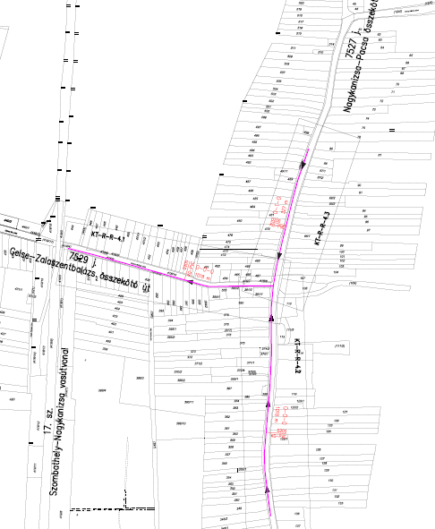
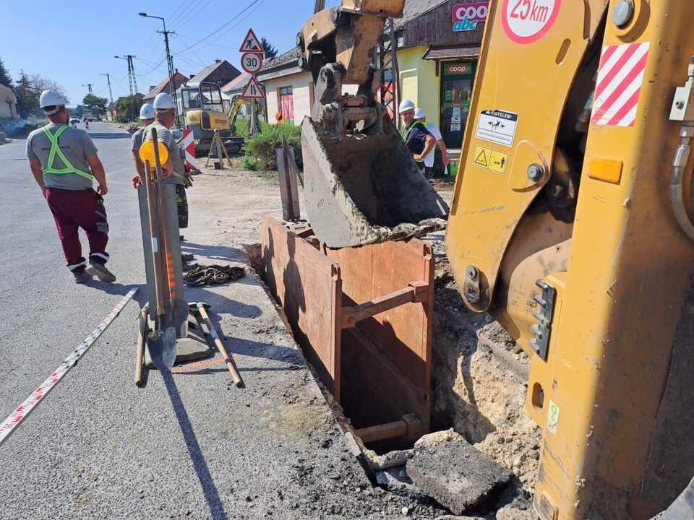
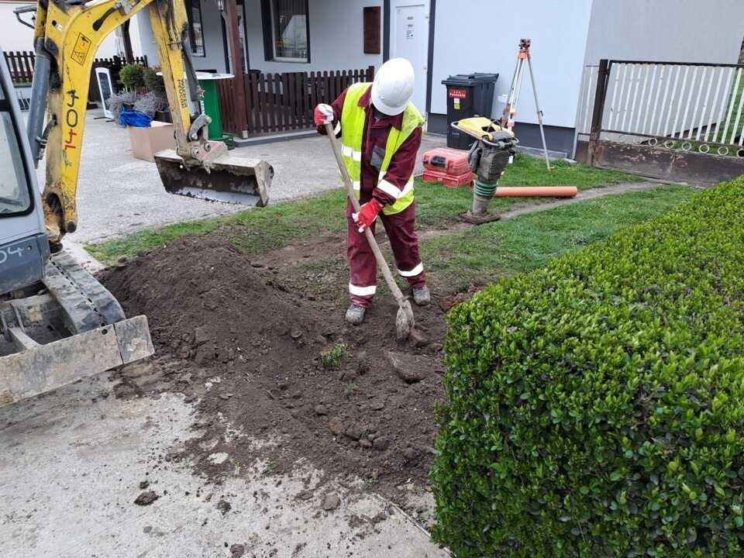
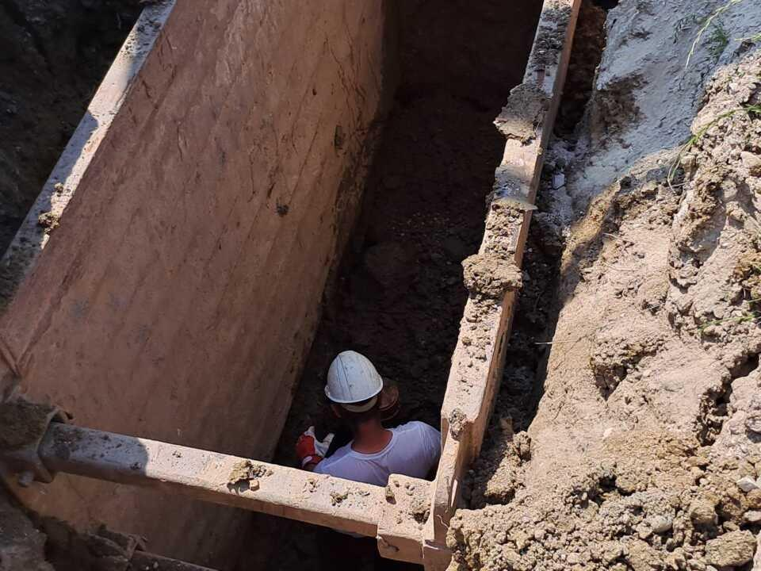
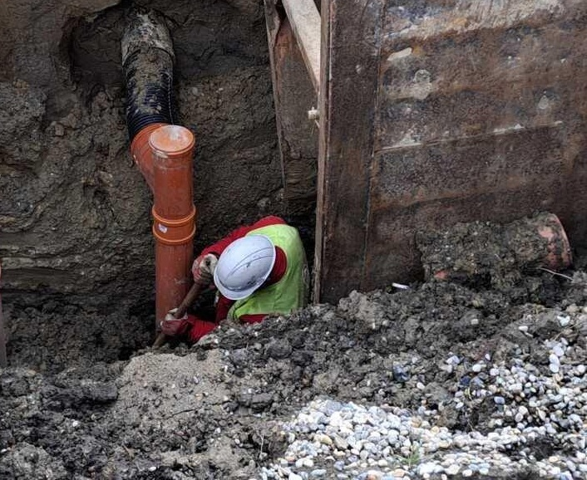
Gelse szennyvízvezeték rekonstrukció

Slide 8
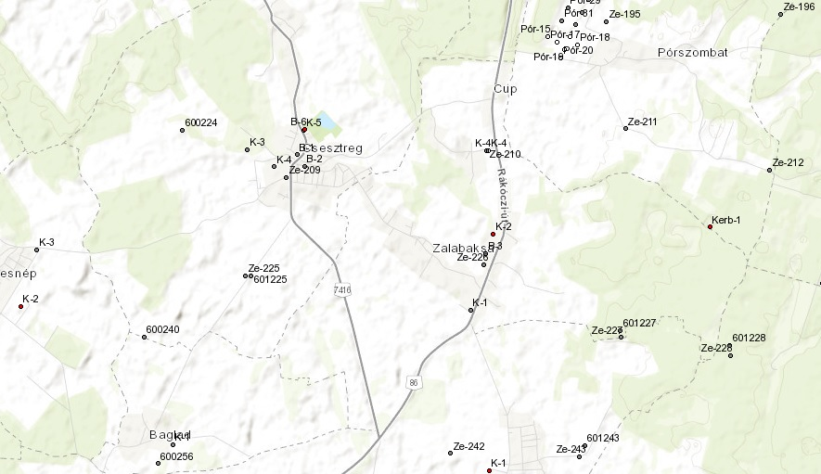
Zalabaksa ivóvízvezeték hálózat rekonstrukció
 | hossz (fm) | jelenlegi állapot | javasolt
Csesztreg Deák F. u. | 468 | NA80 AC | D110 KPE
Zalabaksa Jókai u. | 395 | NA80 AC | D110 KPE
Csesztreg Petőfi u. | 197 | NA80 AC | D90 KPE
Csesztreg Petőfi u. | 31 | NA100AC | D110 KPE
Zalabaksa Táncsics u. | 320 | NA80 AC | D110 KPE
Csesztreg Deák F. u. | 165 | NA80 AC | D110 KPE
Csesztreg Deák F. u. | 55 | NA80 AC | D110 KPE
Csesztreg Ady u. | 154 | NA80 AC | D110 KPE
Hagyományos ivóvíz rekonstrukció falusi környezetben belterületi szakaszon 20 m-kénti ingatlanbekötésekkel, padkában
Korábban említett kockázatelemzési szempontok szerint a hagyományos technológia mellett érdemes dönteni
Új vezetéképítés üzem fenntartása mellett
új nyomvonalon, vezeték mellé építésével
Ferőtlenítés, vízminta, rákötések

Slide 9

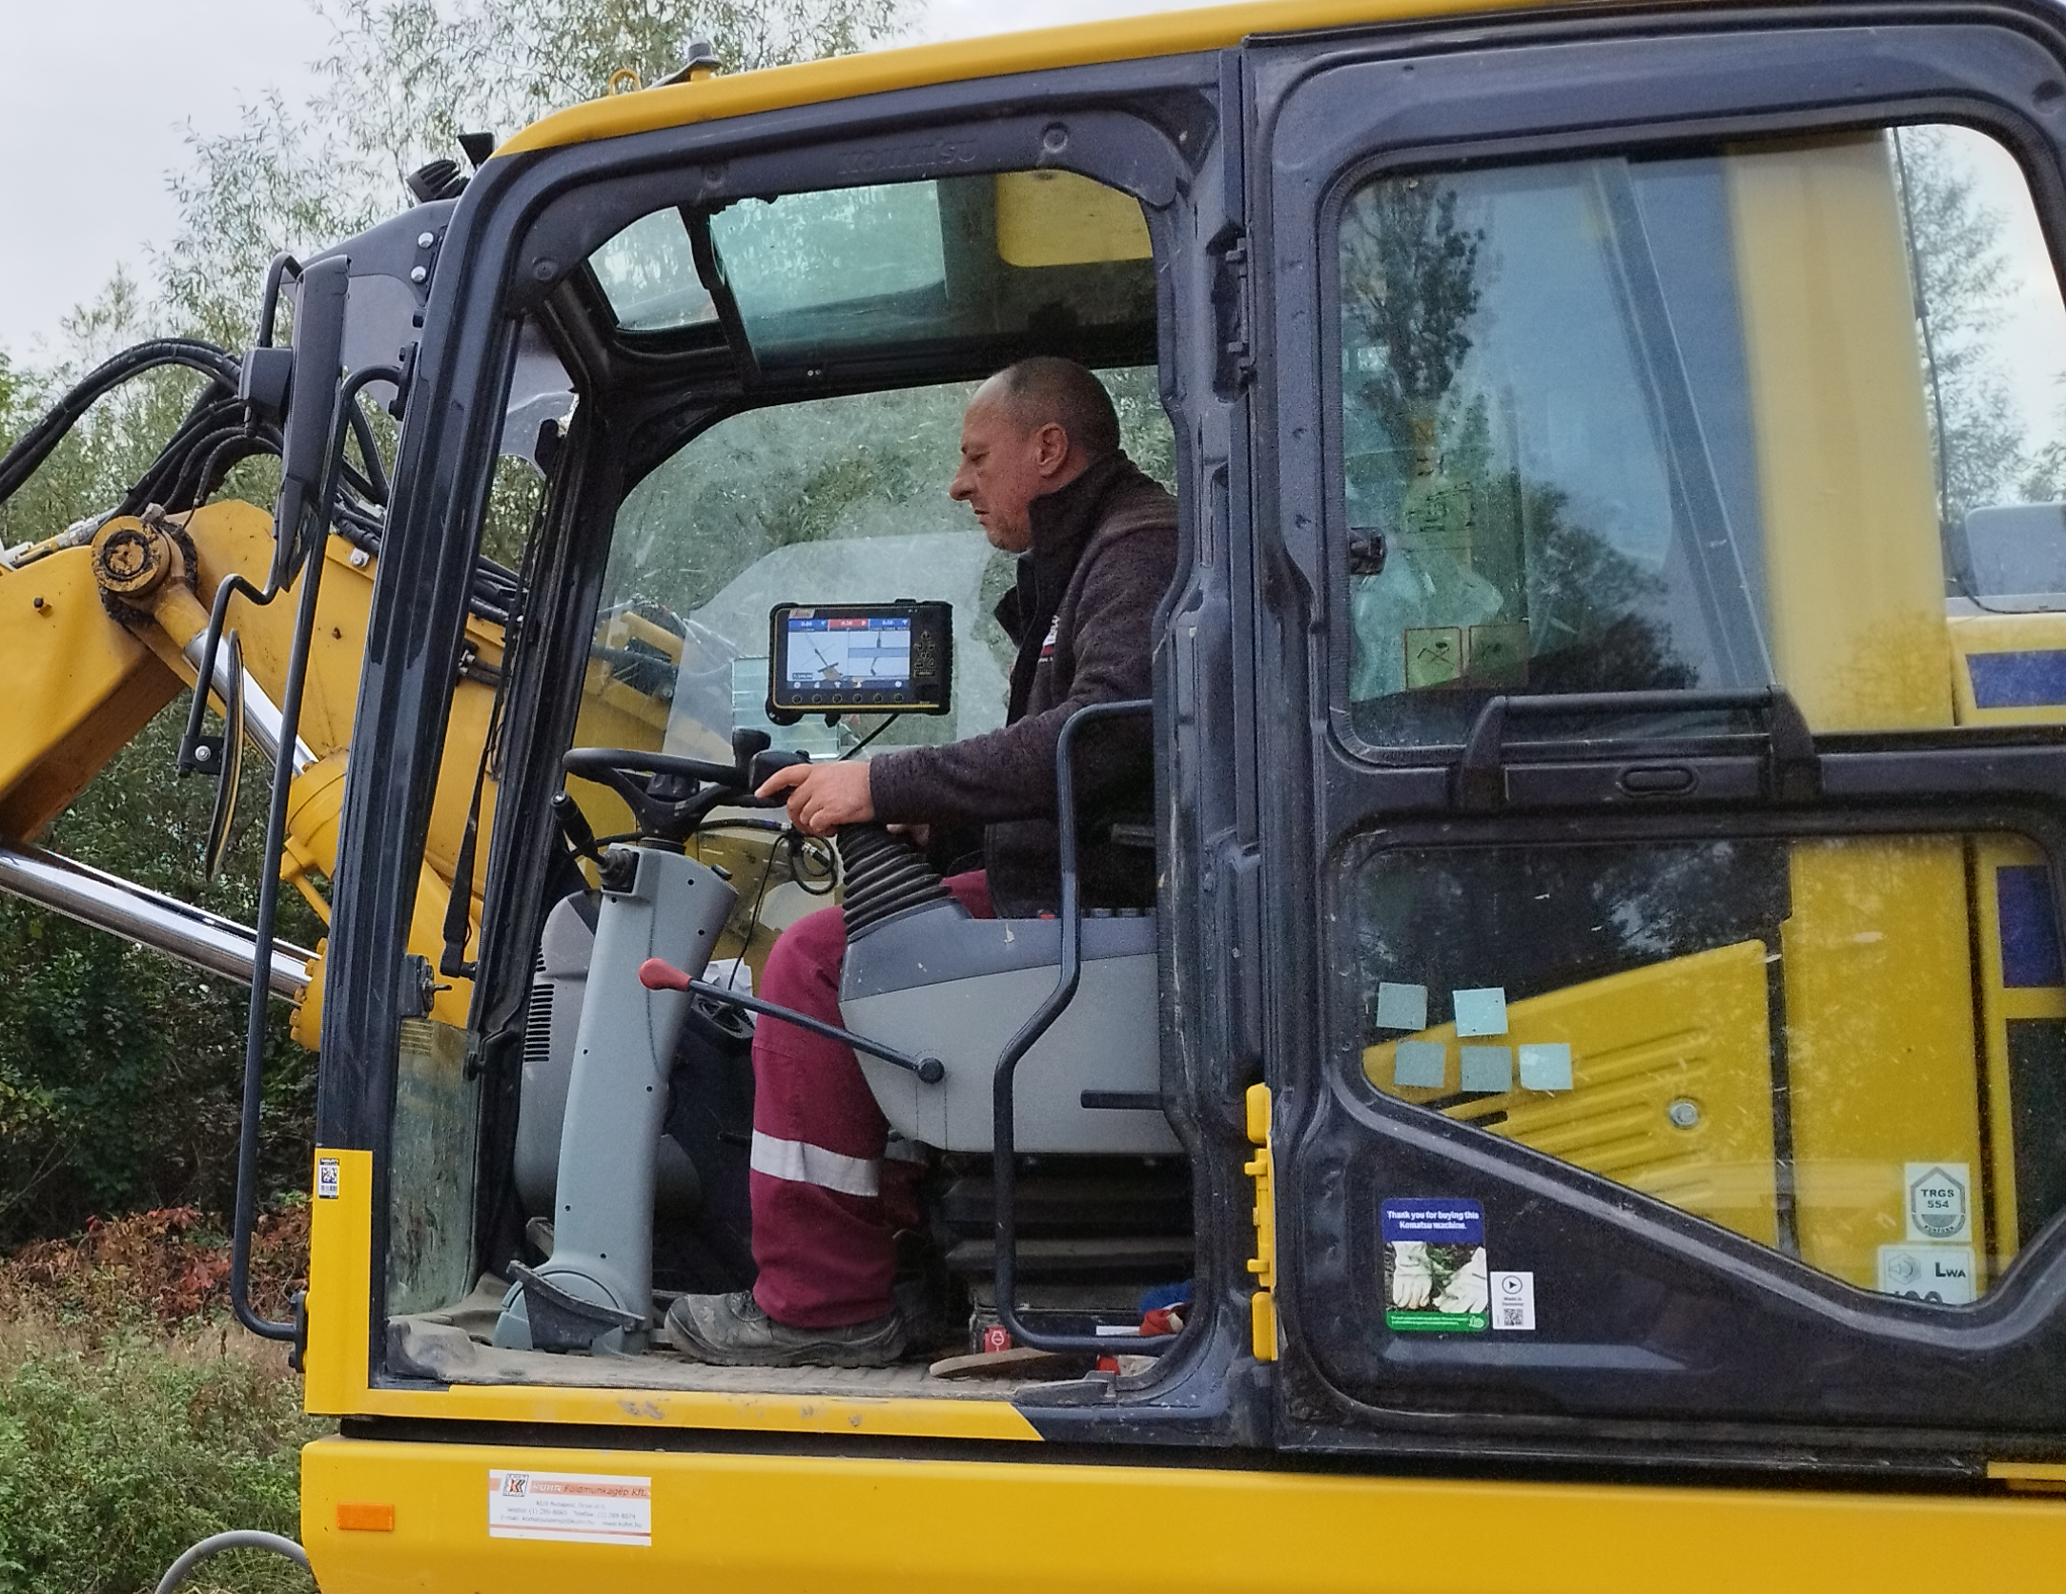
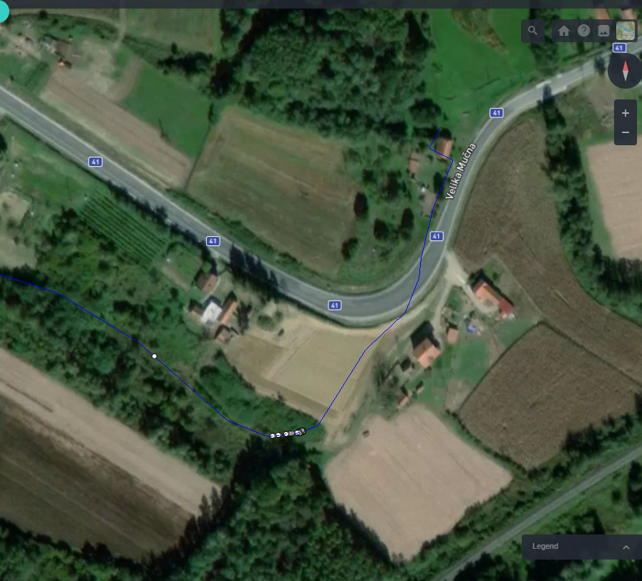
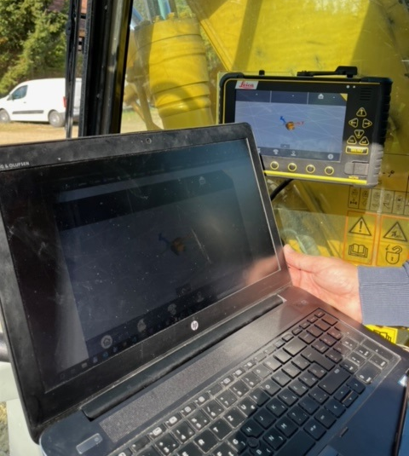
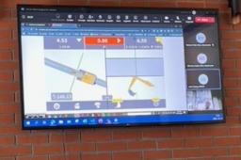
Inteligens gépvezérlés
Elérhetőek a gépkezelő számára:
Aktuális tervek
Földhivatali adatok
Közműtérkép
Talajradaros felmérés eredményei
Mérnöki felhasználása
Nyomvonal követés
Utófeldolgozásban pontosabb vezetékfektetési adatok állhatnak rendelkezésre

Slide 10
Ahol a hagyományos technológia még kedvezőbb megoldás
Ivóvíz- és szennyvízhálózat rekonstrukciók

Slide 11
Hagyományos technológiák alkalmazása II.
Ellátásbiztonság
06
A rekonstrukcióval érintett vezeték működése a kivitelezés alatt is biztosítható, ideiglenes átemeléssel
Elhelyezés, munkaárok elérhetősége, organizáció, forgalomkorlátozás
Bácsalmás szennyvízvezeték rekonstrukció
Bontandó burkolatok, azok típusa
04
Hagyományos dúcolás talajtípus miatt nem lehetséges.
Szádfallal történő munkatér elhatárolás a munkagödör oldalfalainak megtámasztására a nyomvonal felett haladó magasfeszültségű oszlopsor miatt nem lehetséges, mert a verőgép a vezetékektől betartandó védőtávoság miatt egyszerűen nem fér a munkaterülethez
Aszfaltos pályaszerkezet bontás és helyreállítás szükséges
02
05
Környező közművek, talajvíz és viszonyok
Környezeti terhelés, közterületi forgalom
03
Helyszíni adottságok, megközelíthetőség?
A forgalom mértéke elenyésző, teljes zárás esetén is megkerülő utakkal biztostható a forgalom
01
Nincs kiváltandó közmű, de a helyszíni előzetes feltárási munkák során a talajvízszint terepszint -2m mélységben került meghatározásra
A kitermelt talaj lösz.
Megközelítés közúton lehetséges, de szűk a munkaterület.
A munkagödör mélység igénye 3,7 méter

Slide 12
Költségelemzés, hatékonyság
A szennyvízcsatorna rekonstrukciós feladat elvégzésére az üzemeltető által elvégzet kamerás vizsgálaton feltárt 7-10 cm kontra miatt volt szükség. A javítási munka robot technológiával vagy csőbéleléssel nem volt elvégezhető, mivel ezen technológiákkal a kontrás vezetékek javítására, kontra megszüntetésére nem alkalmazhatóak.
A gravitációs szennyvízcsatorna nem igényel speciális anyagú, különleges műszaki paraméterekkel rendelkező csőanyagot, minimum DN200 KG PVC SN 8 gyűrűmerevségű csövekből és idomokból valósulhat meg a helyreállítás.
A beavatkozási hossz rövid, nyomvonalas bontás esetén sem sokkal több mint pontszerű bontások esetén. A munka megfelelő víztelenítési technológia megtalálása esetén alacsony munkaerő- és gépigényű feladat volt.
Az optimális megoldást egy egyedi talajstabilizálással elérhető talajvízszintsüllyesztés és munkaterület elhatárolás biztosította. A technológia poliuretán bázisú vízszigetelői folyadék, üregkitöltő habarcs, és remix stabilizáló-magas hidraulikus aktivitású- alacsony zsugorodású- cement keverékeiből álló anyag, melyet injektálással juttatnak a talajba

Slide 13
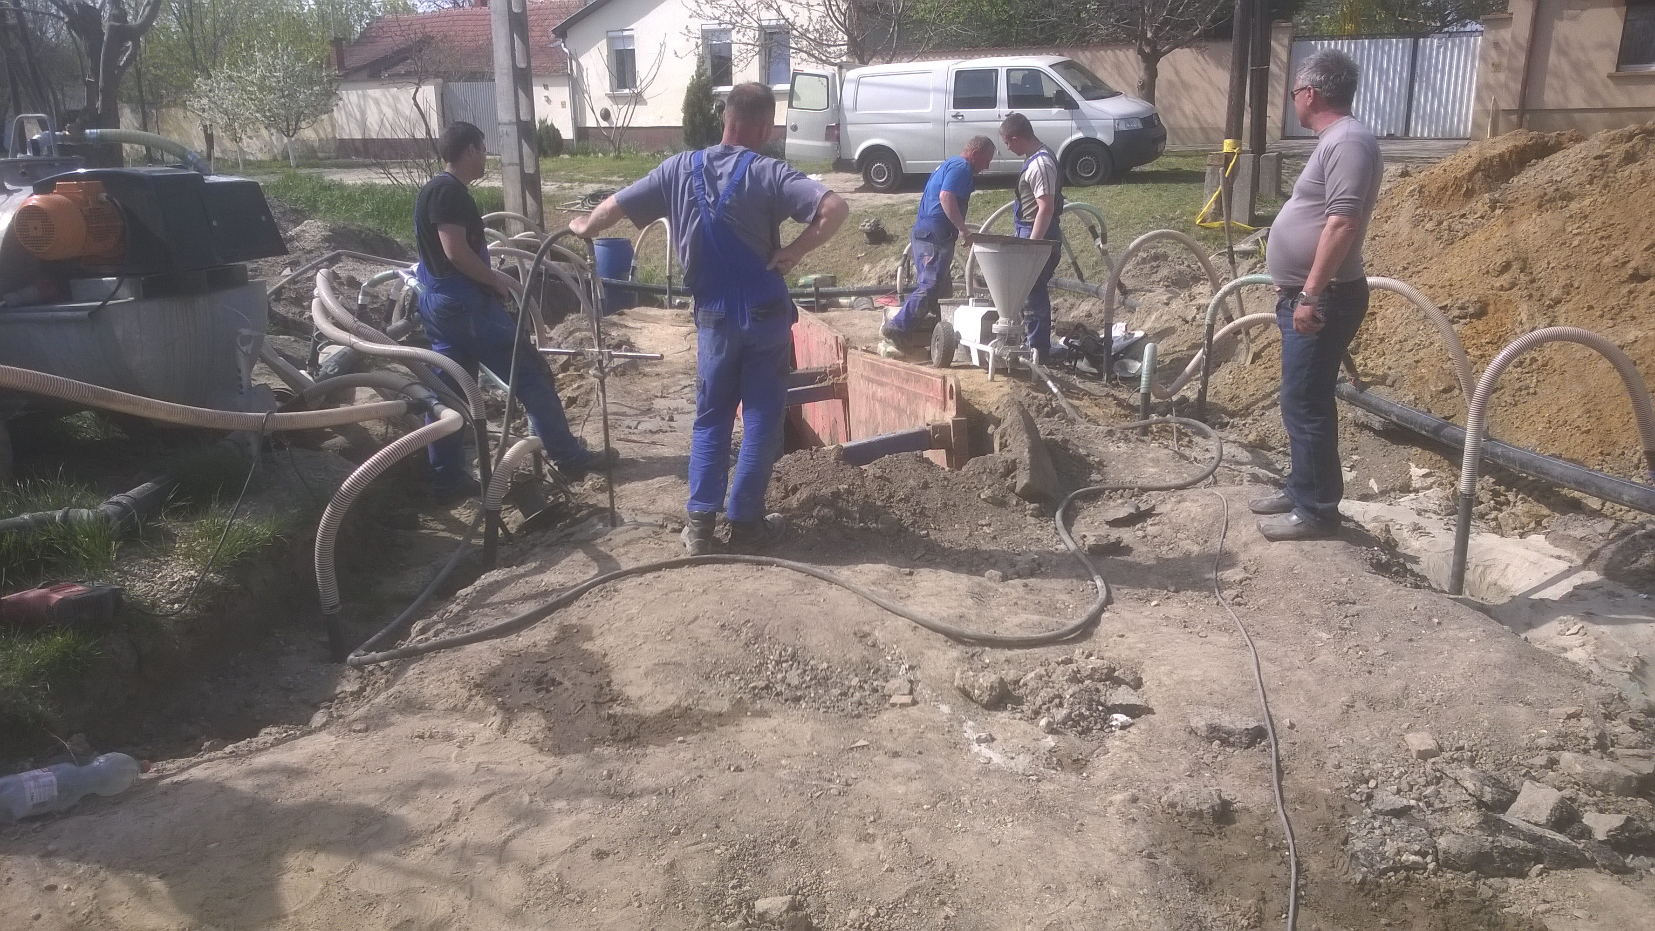
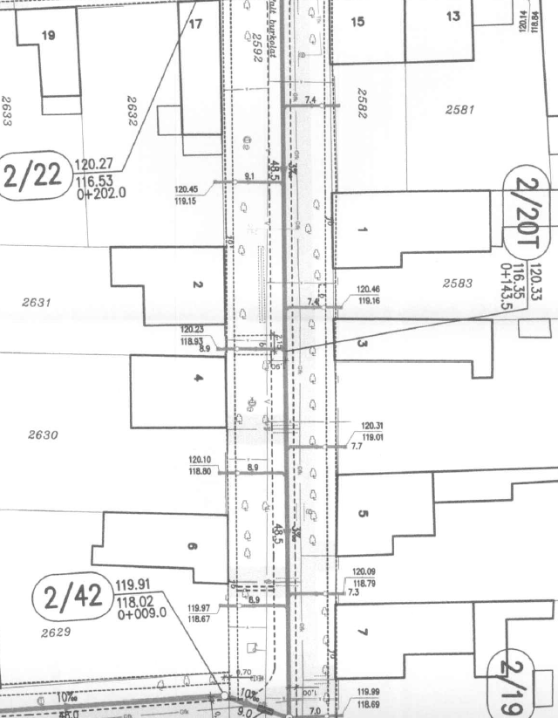
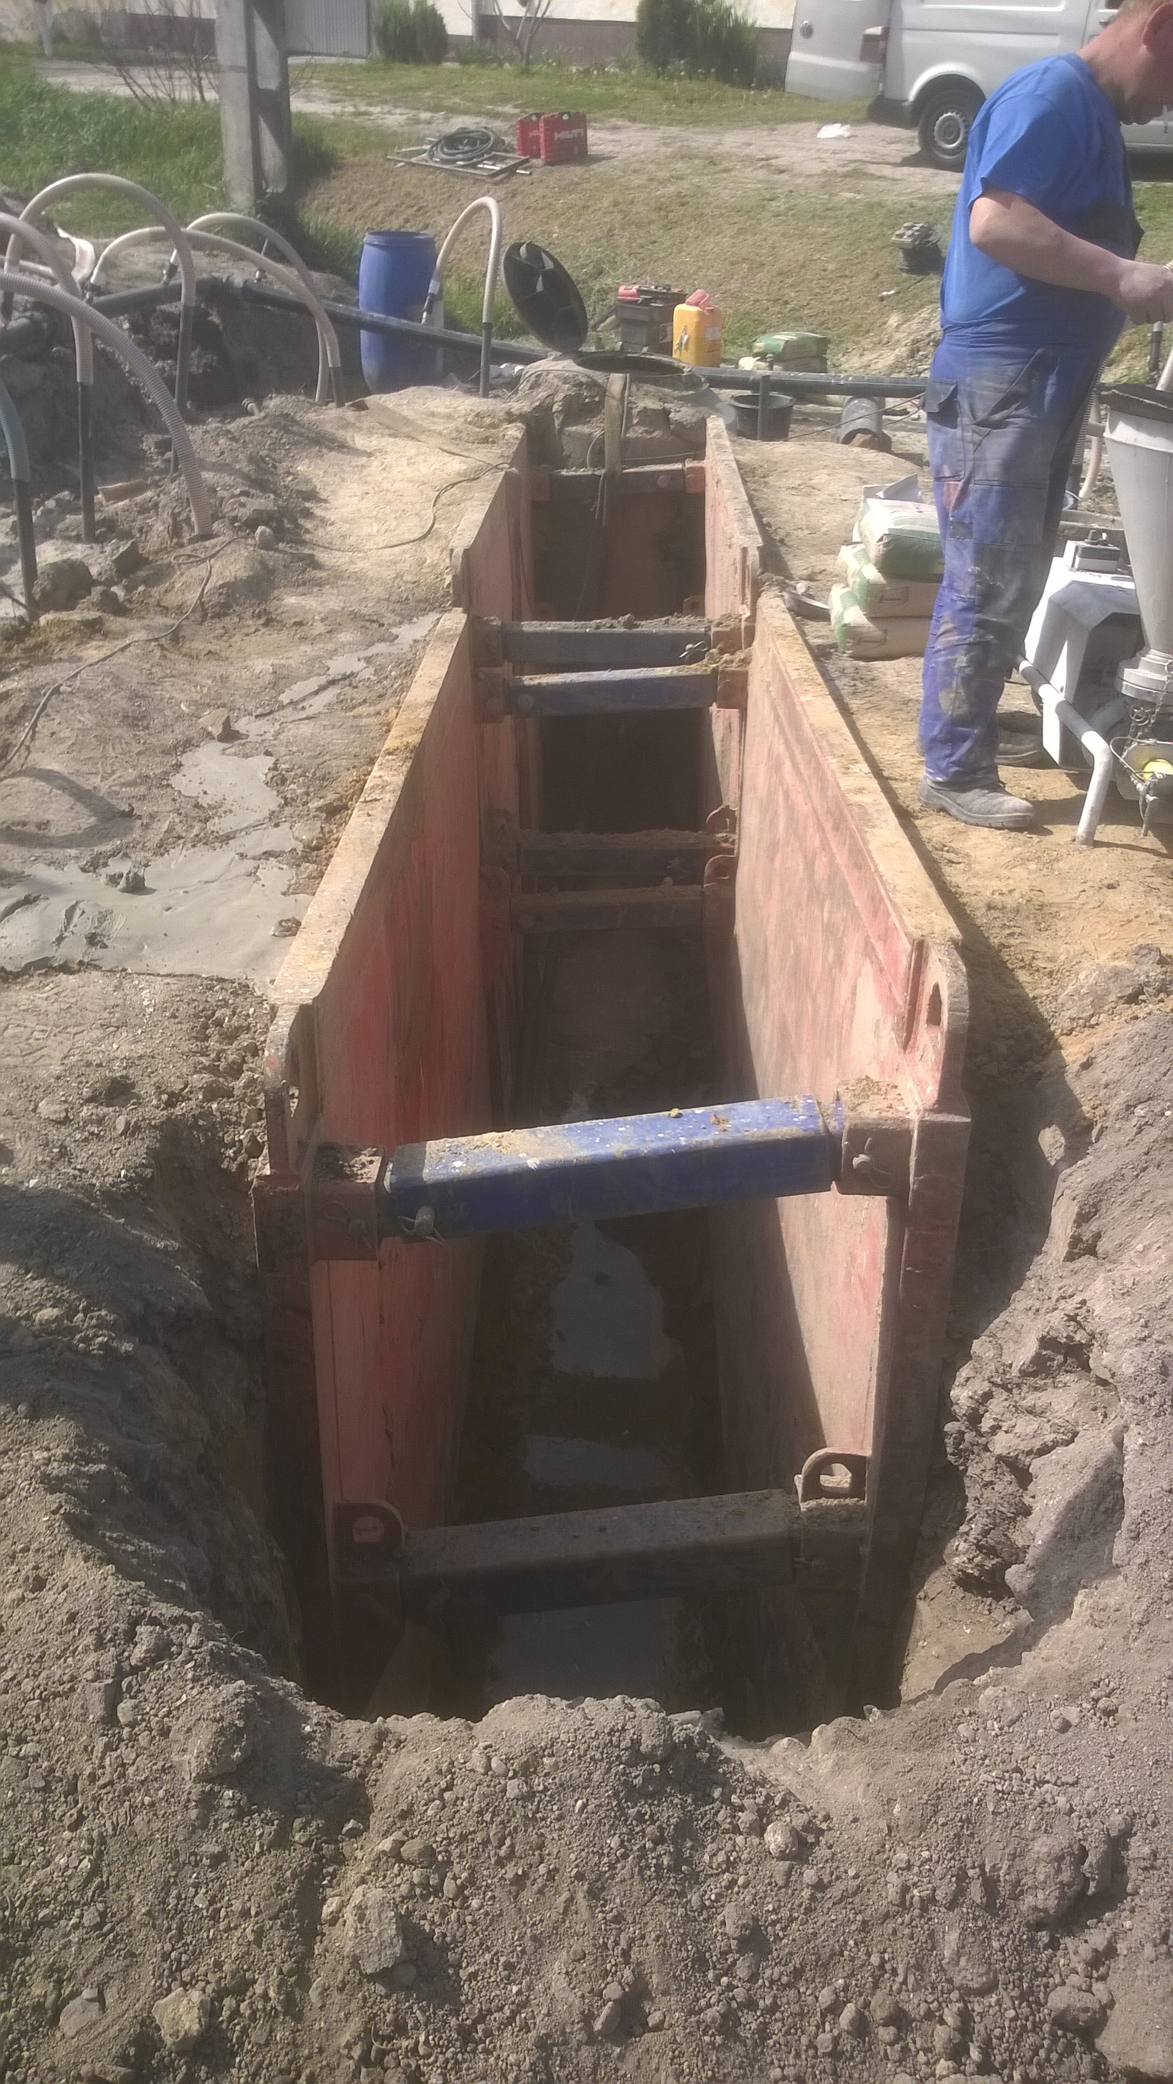
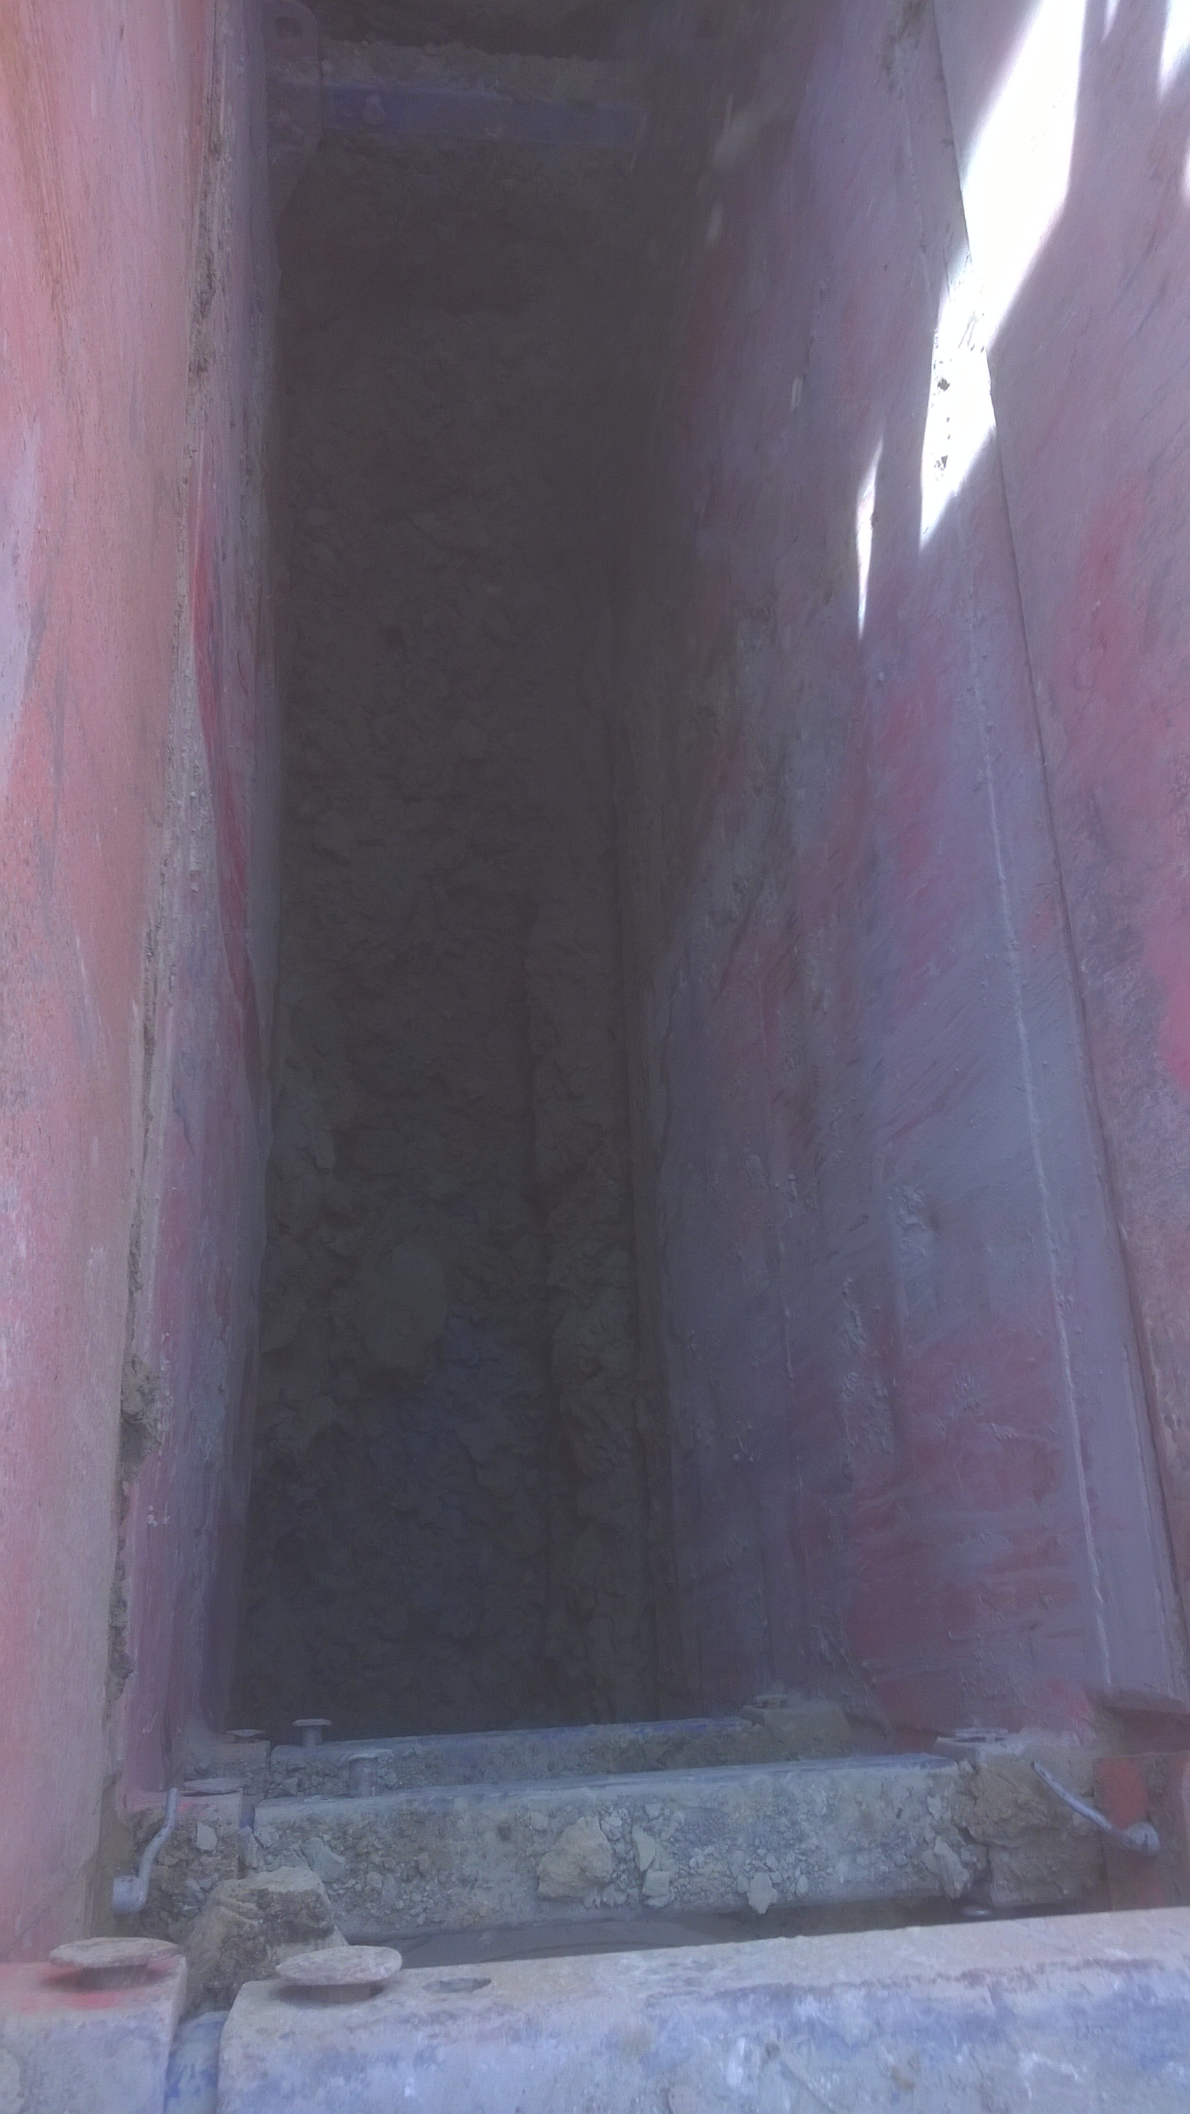
A munkaárok stabilizációja során teljes nyomvonal hosszban, 3m szélességben, és 5 méteres mélységben stabilizáltuk a javítandó csatornaszakasz környezetében a talajt (a vákuum kikapcsolt állapota mellett)
7 napos kötésidőt követően bekapcsolásra került a csatornától távolabbi vákuumsor. 3 napos előszívást követően bekapcsolásra került a második közelebbi vákuumsor
További 5 napos szívást követően megkezdtük a javítandó csatorna munkaárkának kiemelését nagytáblás ducrendszerrel.
A kontrás vezetékszakasz javítása ezen időpontól 4 nap alatt befejeződött

Slide 14
Ahol a feltárás nélküli technológia a jó választás
Ivóvíz rekonstrukció ivóvízvezetéken Nagykanizsán és Kaposmérőn

Slide 15
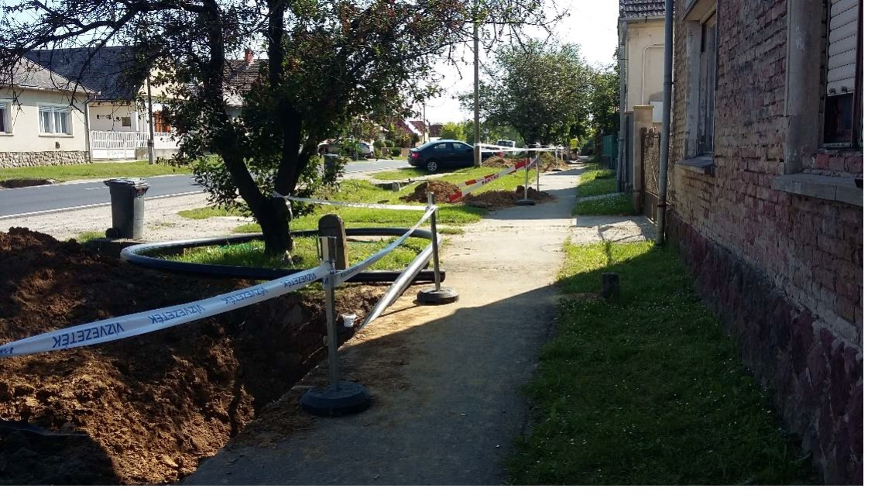
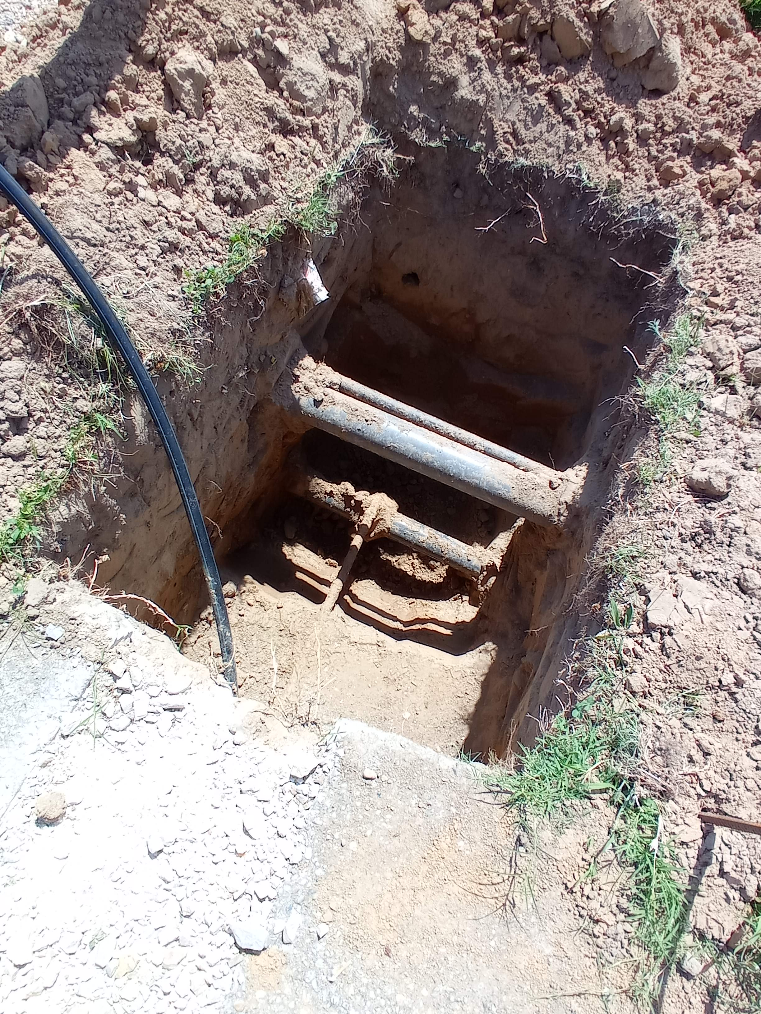
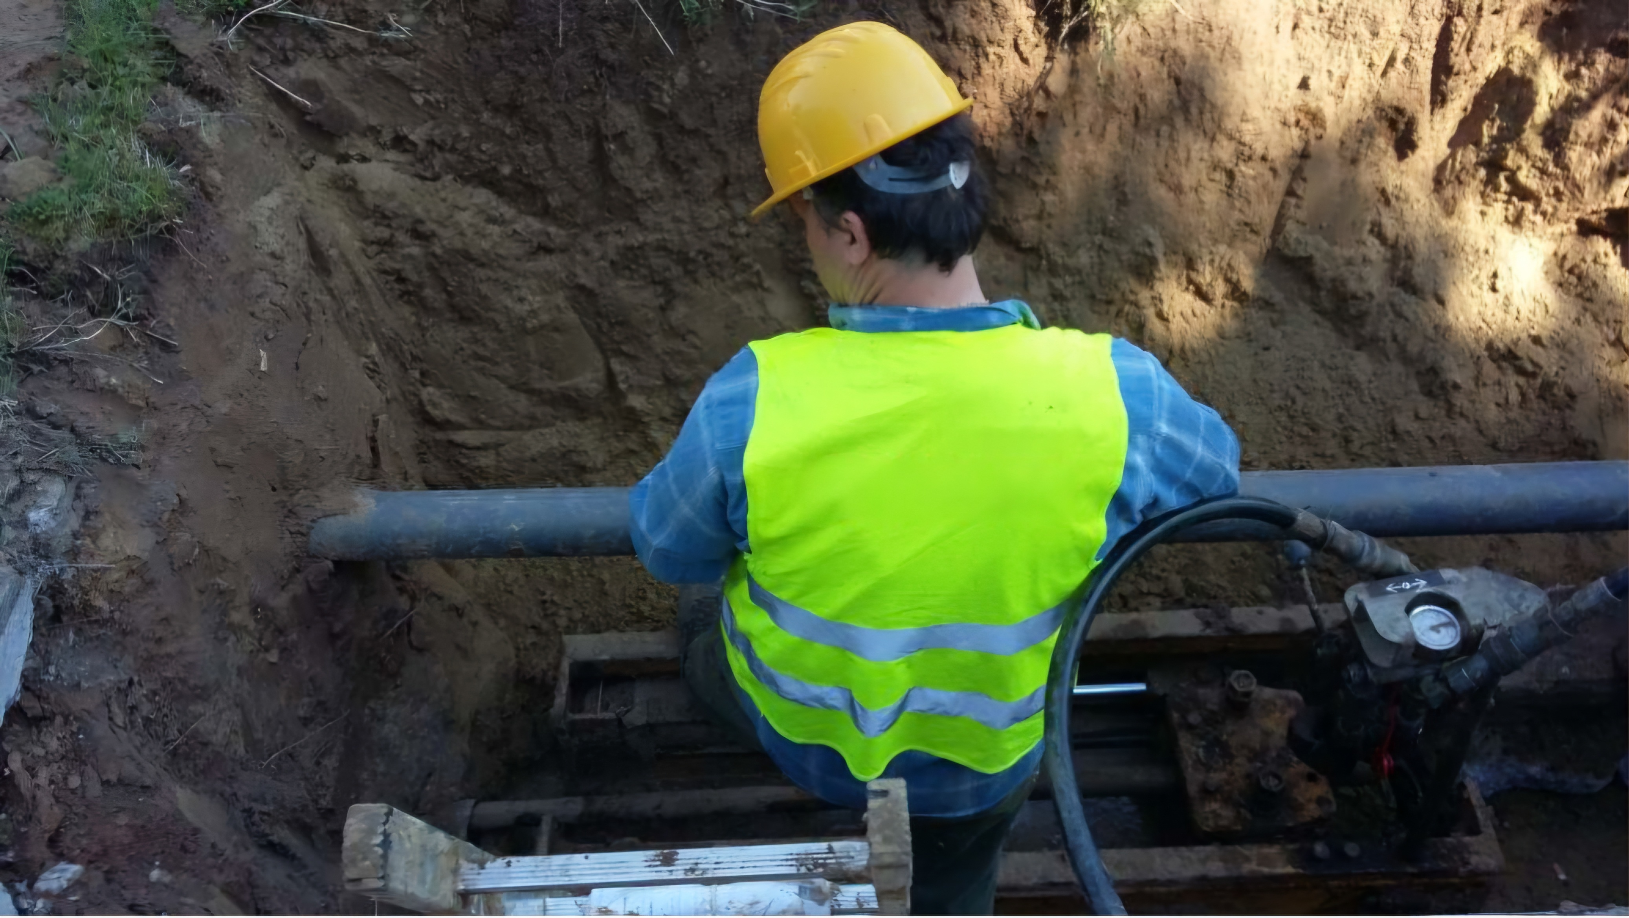
Eredeti terv: D 125 KPE vezeték építése 1257 fm hosszban a meglévő és üzemelő NA 100 KM PVC vezeték mellett, a házi bekötések cseréjével és átkötésével zöldterületen.
A feltárások során a e-közműben és a közműkezelői hozzájáruló nyilatkozatokban rögzítettektől eltérően hírközlési optikai vezetéket tártunk fel a tervezett nyomvonalon
A helyszíni adatok alapján az építendő vezeték csak az országos közút járda felőli oldalán, a közúti árok koronaél alá lett vona építhető összes fa kivágásával, vagy a teljes járda bontásával.
Az új vezeték építéséta meglévő nyomvonalon csőroppantásos technológiával valósítjottuk meg.
A kivitelezési munka során az összes lakóingatlan házibekötés rákötési és egyéb csomópontjait feltártuk (bekötés és vezeték cserékhez mindenképpen el kell végezni a kibontást)
Feltorlódott idomokat itt kiemeltük.
A projekt eredeti költségkereten belül teljesült.
Kaposfő Kossuth u. ivóvízvezeték rekonstrukció

Slide 16
Irányított sajtolás, csőroppantás alkalmazása
Ellátásbiztonság
06
A rekonstrukcióval érintett vezeték működése az új nyomvonalon épülő új vezeték építés mellett kivitelezés alatt is biztosítandó, csak a bekötések átkötésekor szükséges kisebb mértékű üzemszünet
Nagykanizsa Platán sor és Teleki utcai ivóvíz közhálózat felújítása (D315 KPE vezeték építési munkái 871,33fm hosszban a régi NA300 acél víztorony töltő vezeték mellett/helyén a Teleki utca Északi oldalán)
Bontandó burkolatok, azok típusa
04
Teljes hosszon magas minőségű közúti pályaszerkezet található a nyomvonal felett.
Elhelyezés, munkaárok elérhetősége, organizáció, forgalomkorlátozás
02
Szabályozási szélesség és telekadottságok, tulajdonviszonyok lehetővé teszik a nyomvonal korrekciót
05
Környező közművek, talajvíz viszonyok
Környezeti terhelés, közterületi forgalom
Helyszíni adottságok, követelmények?
03
Nincs kiváltandó közmű, de közműadatok pontosan nem ismertek.
Igény a Teleki utca forgalmának folyamatos fenntartása 2 sávban, mivel az utca a 67.sz. országos főút folytatásaként Nagykanizsa város egyik négysávos, be és kivezető főforgalmú útszakasza
A régi vezetékek adatai (leágazásai) nem ismertek pontosan, a határidő nagyon szoros, projektre rendelkezésre álló pénzügyi keret kevés.
01

Slide 17
Hagyományos munkavégzés hátrányos
Irányított fúrás alkalmazása
01
Meglévő közművek sérülésveszélye
02
Forgalomfenntartási kötelezettség
Ismeretlen közműelhelyezkedés, keresztező közművek sérülésveszélye
Fő kritérium volt a Teleki utca forgalmának folyamatos fenntartása 2 sávban, szakaszos parkolási lehetőségek biztosítása mellett, gyalogos forgalom átengedésével.
03
Rövid határidő
04
Organizáció
Útépítési, bontási, helyreállítás munkákhoz szükséges technológiai időkre a forgalomterhelésből adódó szakaszos munkaterületbiztosítás miatt nem volt erre lehetőség.
Az érintett közút mindkét oldalán egyidejű munkavégzést kellett biztosítani a töltő és elosztó vezetékek egyidejű rekonstrukciója érdekében
Az új D315 KPE töltő vezeték 3 m fektetési mélységű behúzása mellett döntöttünk, a keresztező csapadék csatorna alatt biztosítva az 1 m védőtávolságot. A beépítendő D 315 ös KPE cső tompahegesztéssel került összehegesztésre, így behúzáskor a csőkötések sérülésének veszélyét elkerültük. Az indító és fogadó gödrök helyén a technológiából adódóan magaspontok alakultak ki, itt leágazások készült a zöld felületek irányába, ahol öblítési és légtelenítési csomópontok került elhelyezésre.

Slide 18
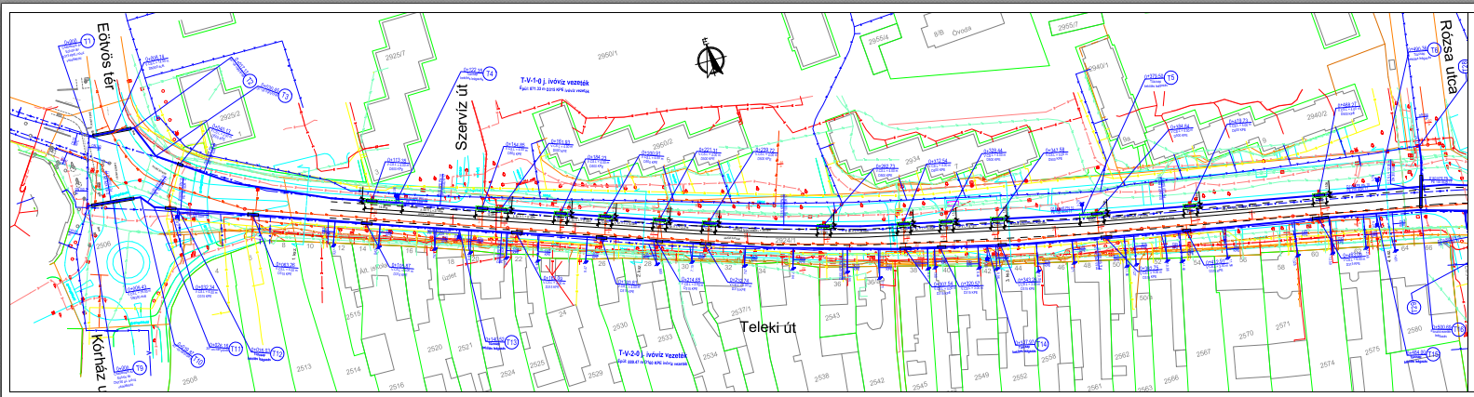
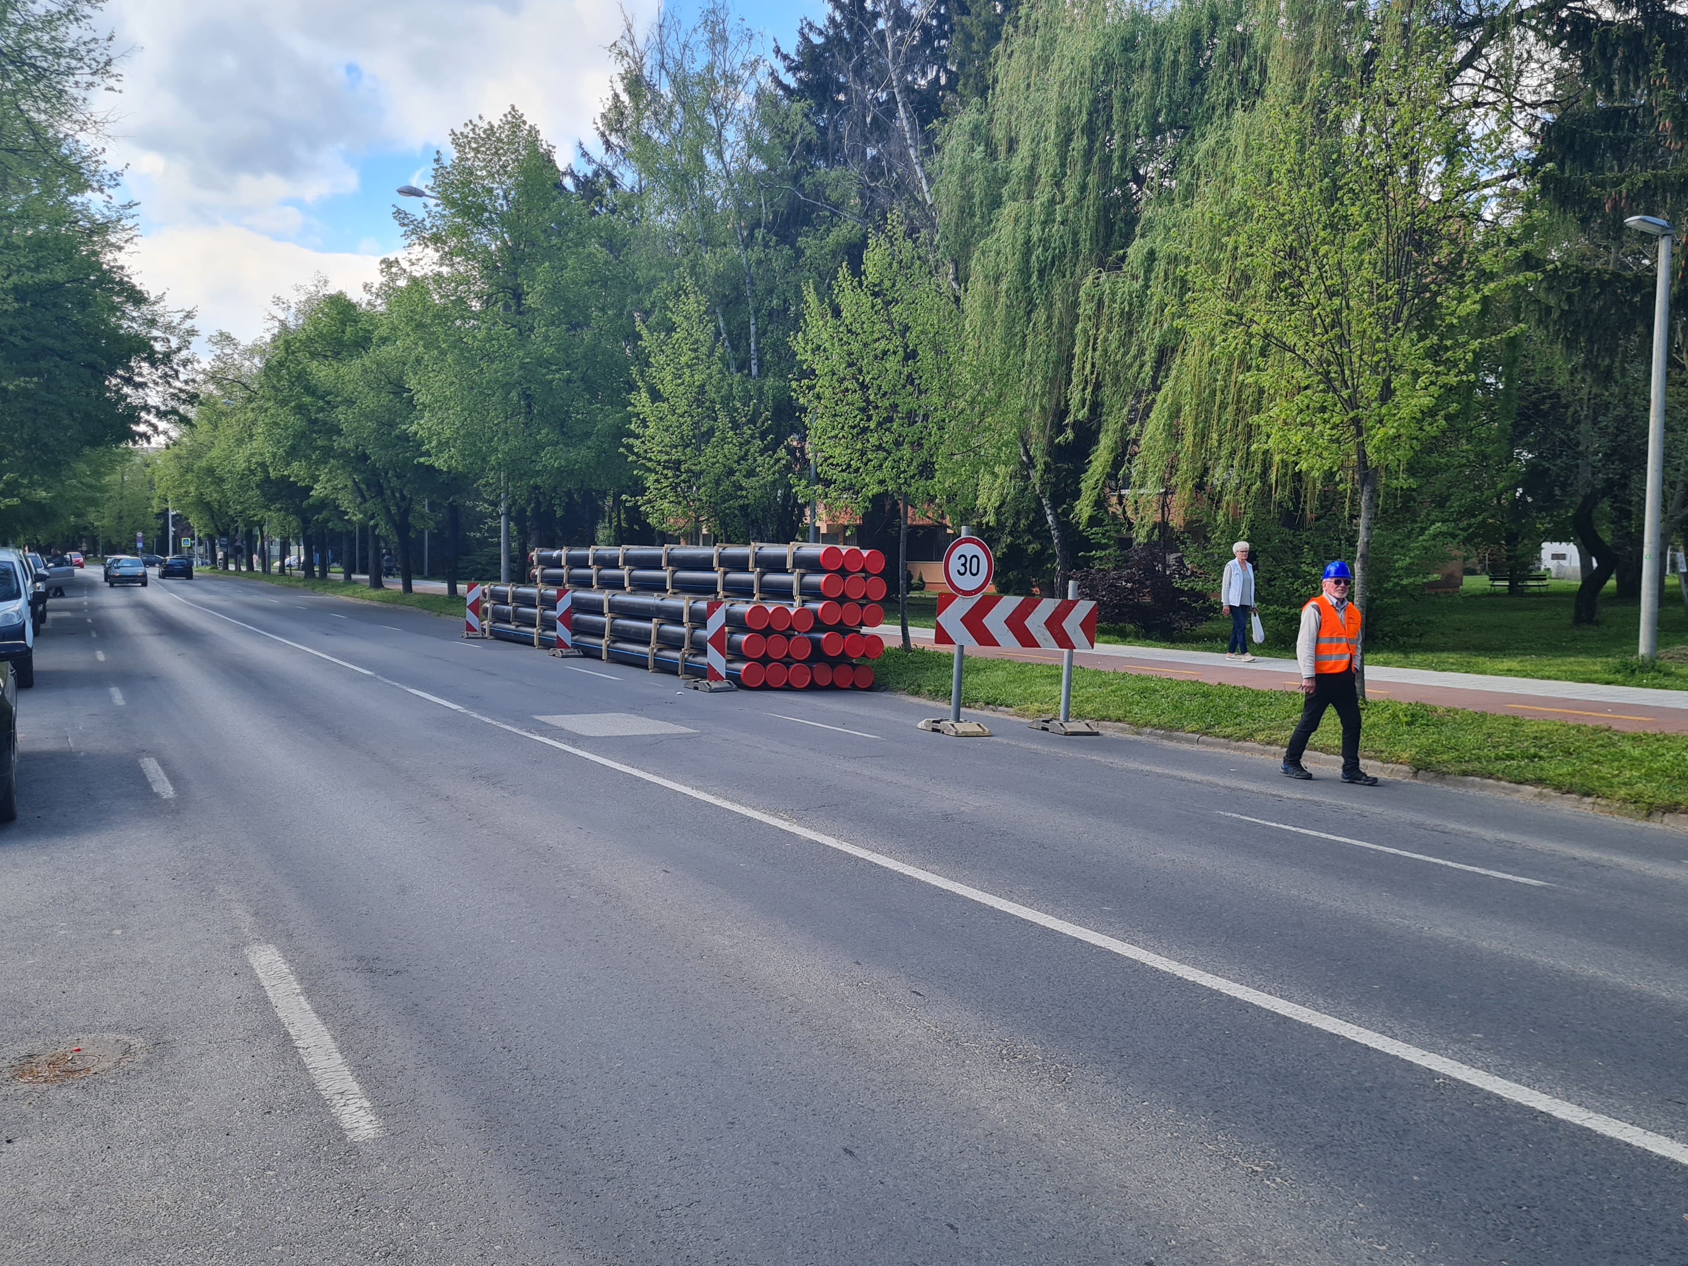
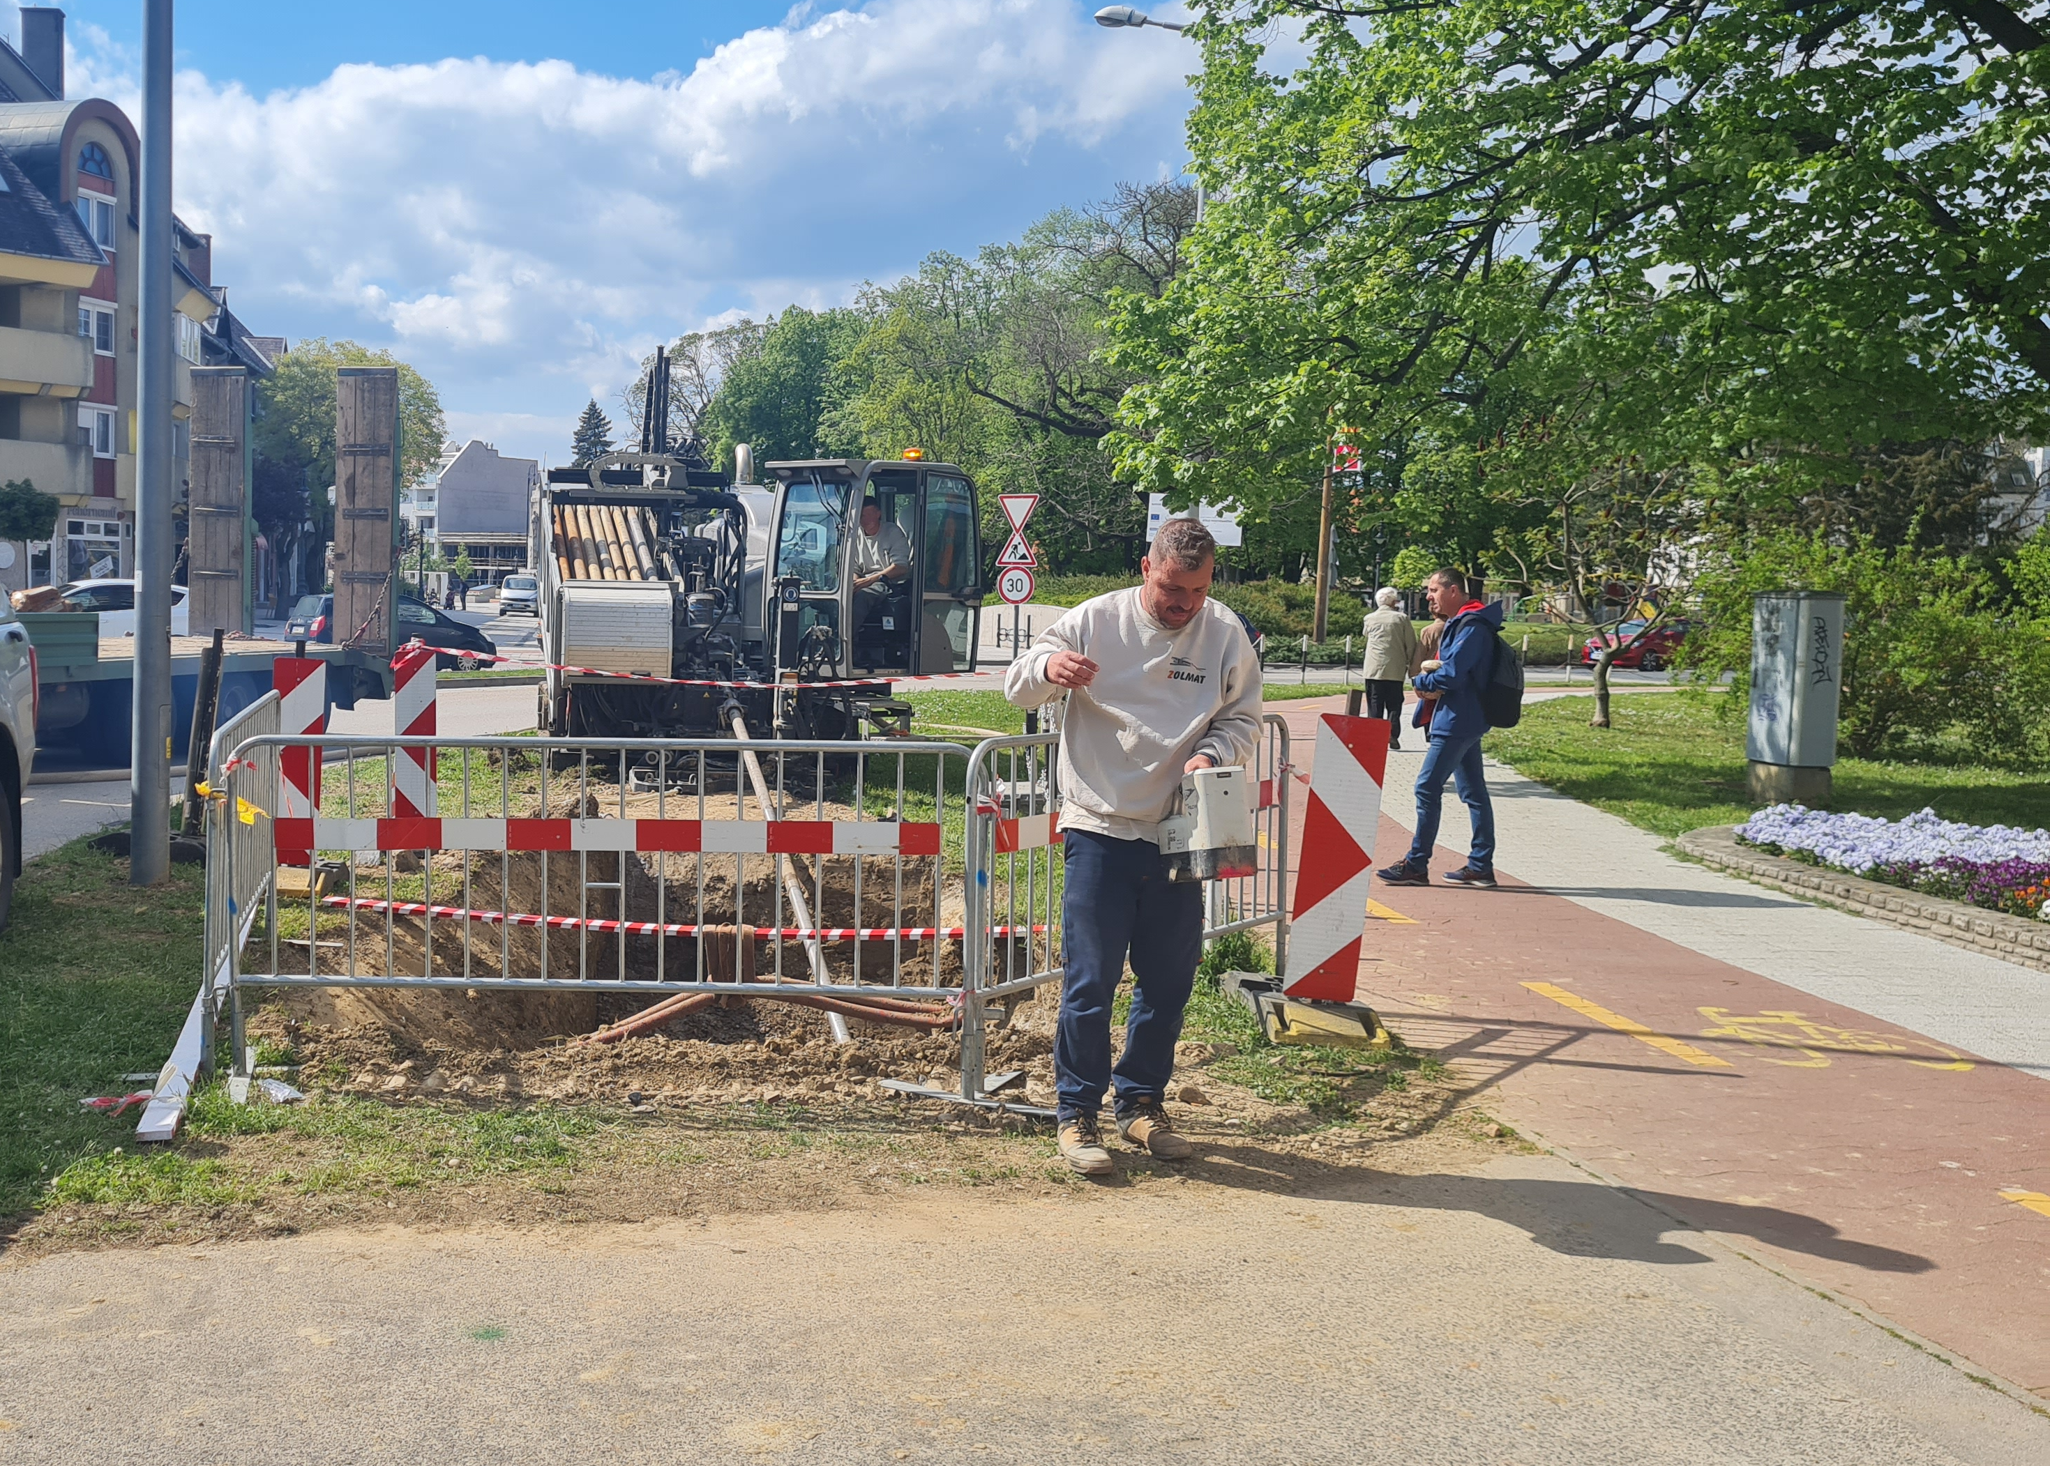
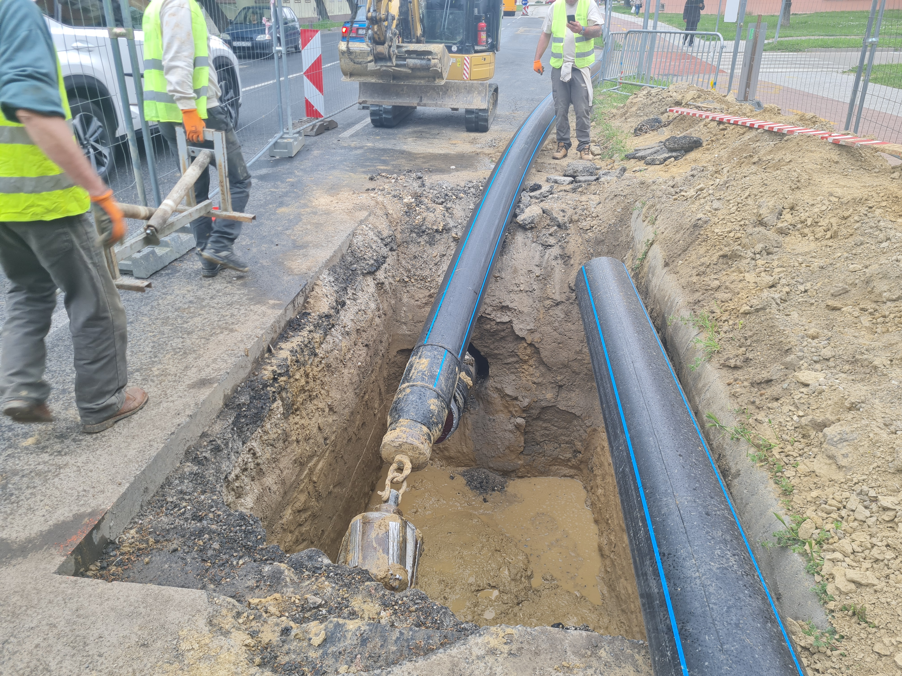

Slide 19
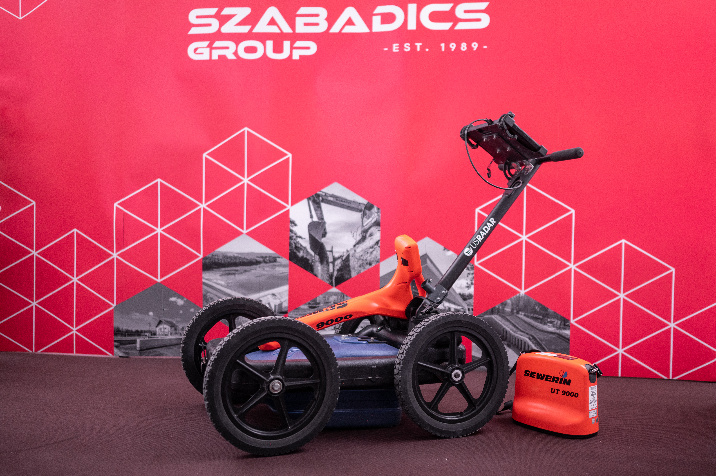
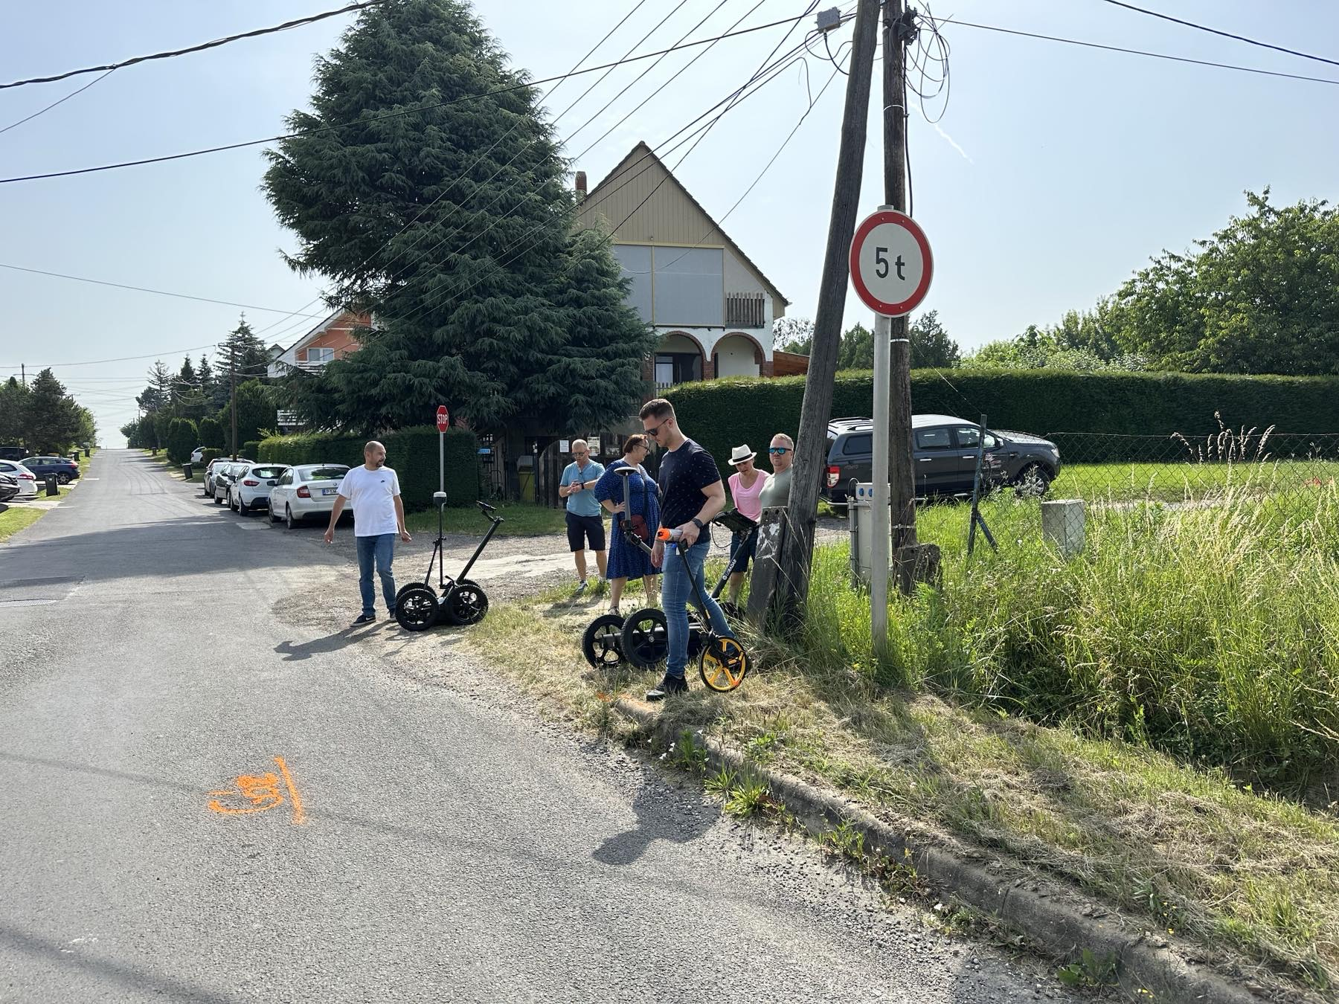
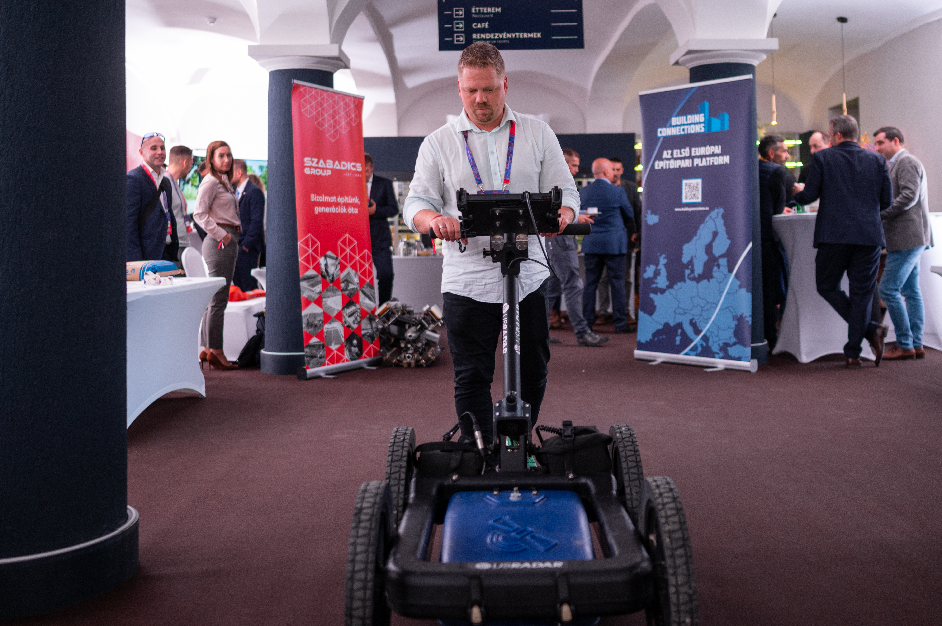
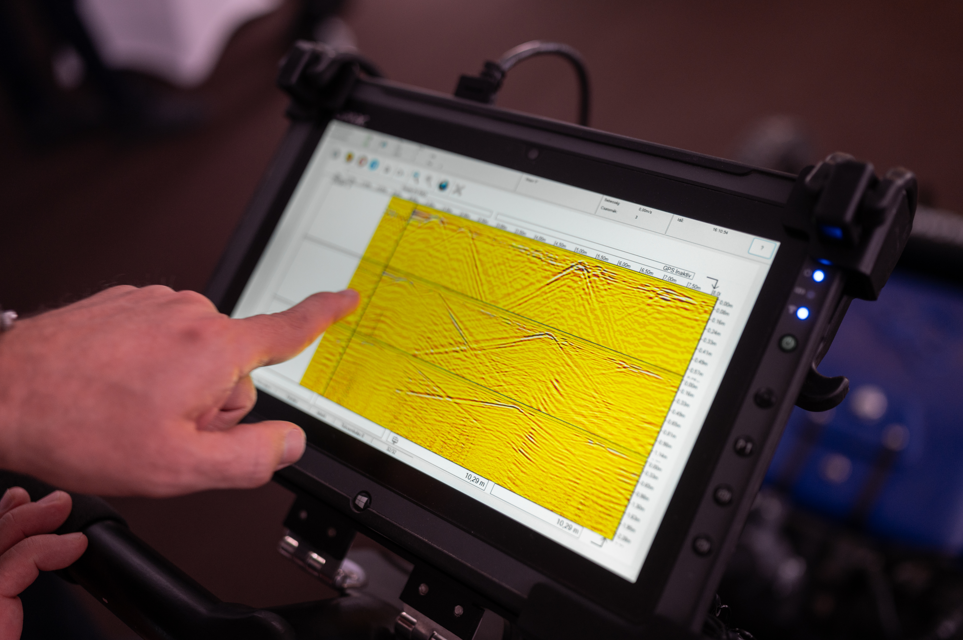
Talajradar
Célja:
Meglévő vezetékek felmérése, pontos helyzetének meghatározása, digitalizáció
Közműszakítások elkerülése
Talajtani viszonyokról költséghatékony, valós feltárás nélküli információszerzés
Előnye:
Feltárás nélkül 0-6 m mélység között felmérhető a terület
A vezetékek és tereptárgyak jól megkülönböztethetőek
Helyszínen feljelölés mellett a tervekre, modellekre áttáplálható a valóságnak megfelelő nyomvonalak

Slide 20
Köszönöm figyelmüket
Várom a mai napot, hogy ezeknél a munkáknál és a várhatóan növekvő igények legoptimálisabb megvalósítása érdekében minél nagyobb számú technológiai megoldások közül tudjunk majd választani, bővíteni a szakmai eszköztárunkat.
Keressenek bennünket minden hasonló munkatípus esetén, használják fel tapasztalatunkat

